Slide 1
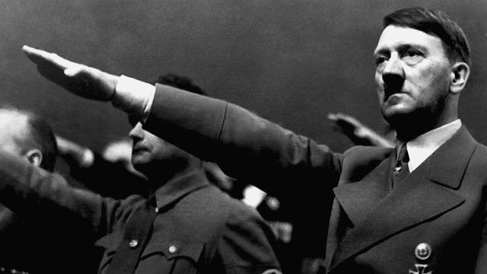
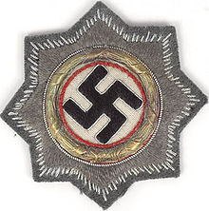
Nacizem

Slide 2
KAJ JE NACIZEM?
Političen sistem vladanja značilen za Nemčijo.
Značilnosti: rasizem, antisemitizem, geslo, Kdor ni z nami je proti nam (blut und boden ideologija), propaganda in ekspanzionizem.
Antisemitizem - je sovražna nastrojenost proti Judom kot verski, etnični ali rasni skupini, ki lahko zavzema vse od posameznikove nastrojenosti, do organiziranega sovraštva. Rasizem/rasna diskriminacija – miselnost ali ravnanje, ki temelji na rasnem zapostavljanju/razlikovanju, zlasti glede na družbeno vrednost in pravice. Ekspanzionizem - osvajalno širjenje oblasti in različnih vplivov na tuje ozemlje, prodiranje Propaganda - načrtno vsiljevanje oz. vplivanje na javno mnenje.

Slide 3
RAZLIKA MED FAŠIZMOM IN NACIZMOM
FAŠIZEM:
povzdigovanje naroda nad posameznika
uporaba nasilja in sodobnih tehnik propagande in cenzure za zatiranje politične opozicije
obsežna ekonomska in socialna organizacija
Fašisti so želeli Žide spreobrniti
NACIZEM:
- je enopartijski politični sistem, ki ga opredeljuje program NSDAP in ki ga vodi diktator
- značilen njegov odnos do socializma, komunizma, nacionalnega, religije in do intelektualcev
-Nacisti so želeli Žide iztrebiti

Slide 4
NACIZEM IN NEMCIJA
Revščina in versajski mirovni pogoji, ki so se začeli kršiti privedejo ljudi do verovanja v nacizem -> Adolf Hitler.
2. Avgusta 1934 predsednik Hindenburg umre -> Hitler prevzame dolžnosti. Združi vlogo kanclerja in predsednika in postane vrhovni poveljnik oboroženih sil in državni poglavar.
V Nemčiji se je začne obdobje nacizma:
Nemčija je preneha plačevati vojno odškodnino
začne se oboroževati (priprave na vojno)
začne se preganjane političnih nasprotnikov –komunistov in Judov oz. Židov
gradijo koncentracijska taborišča.

Slide 5
OBLJUBE IN DEJANJA
OBLJUBE:
Zaščita srednjega sloja
Rešitev iz krize z javnimi deli
DEJANJA:
Prepovedal stranke
Združil vso oblast
Politične nasprotnike zapiral v koncentracijska taborišča
Omejeval pravice bogatih Judov in jih zapiral v delovna taborišča

Slide 6
NEMŠKI KRIŽ
Odlikovanje za vojaške zasluge
Svastika

